Slide 1
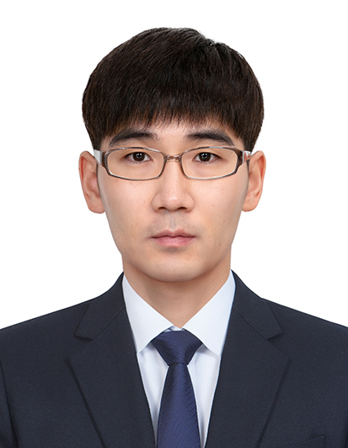
이력서
이름:노주완
성별:남
생년월일:1978년 6월
이메일:nohjoowan@naver.com
HP :010-2202-9287
현주소:인천 남동구 구월로 115번길
학력 & 병역
중산고-신구대 방사선과(중퇴)
서울 재즈아카데미 베이스과 정규과정,고급과정
서울 재즈아카데미 작편곡과 정규과정
국회경비대 전투경찰 경비대대 전역
배움사이버교육원 ‘사회복지학’ 전공 중
경력사항
대방동 Bum’s Studio 어시 엔지니어,작편곡
마포구 서교동 스타킹 엔터테인먼트 녹음실장,작편곡
마포구 합정동 프로비트 엔터테인먼트 공동대표 및
작편곡,녹음업무 담당
C2Sound 소속 역삼동 클럽 헤븐 하우스 엔지니어
신촌 릭스튜디오 녹음실장
마포구 성산동 보이스팩토리 프리랜서 작편곡가
압구정 락앤롤 공연장 총괄매니져,음향엔지니어

Slide 2
경력사항
인천순복음교회 방송실 정직원 근무
(2017년 3월말~8월말까지)
블루콘텐츠 방송 음향감독
용인 한국민속촌 여름단기 음향감독
‘사운드포커스’ 음향렌탈회사
프리랜서 음향엔지니어
현 ‘롯데월드 어드벤쳐’무대기술 무대음향 팀원
활동사항
포크송 가수 Abee EP 앨범 녹음엔지니어,베이스세션
다수의 CM송 및 로고송 제작 및 녹음업무
대학 및 기업,선거송등의 개사 및 편곡작업
각종 교재 녹음(한국어,영어,그외 외국어도 포함)
밴드 ‘오피원’ – ’업다운’ 지상파 3사 가요프로 베이스 세션 및 엠넷 방송세션
가수 ‘휘’ 1st 라이브 베이스 세션
CCM앨범 ‘Grace’ – ‘주를 향해’ 작사,작곡,편곡,세션
트로트 싱글 ‘오삿갓’ – ‘이모’ 작편곡,세션
트로트 싱글 ‘한가을’ – ‘어쩜좋아’ 작편곡,세션
인천순복음교회 금요철야예배 행사 찬양 편곡작업
한국 저작권 협회,한국 실연자 협회 회원

Slide 3
경력사항

Slide 4
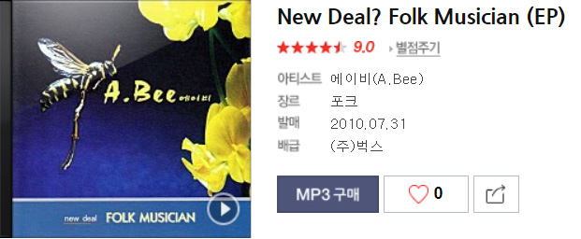
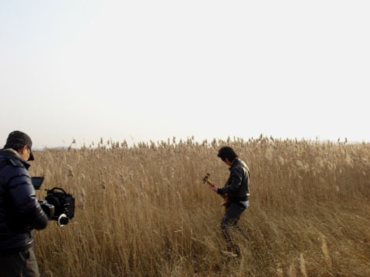
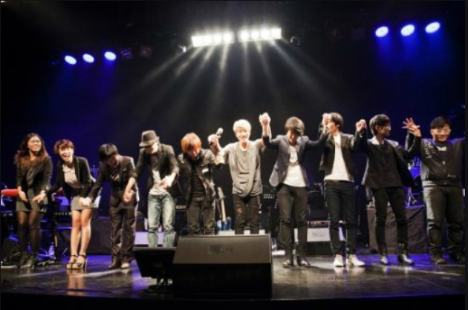
Bass & Recording engineer
가수 Abee :
레코딩 엔지니어,
베이스 세션
밴드 OP.ONE:
뮤직비디오
베이스 세션
가수 휘:
라이브 베이스 세션

Slide 5
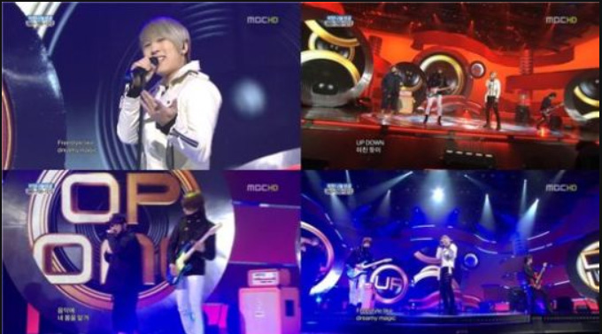
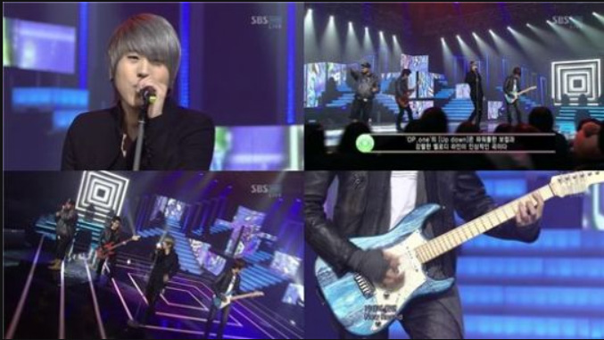
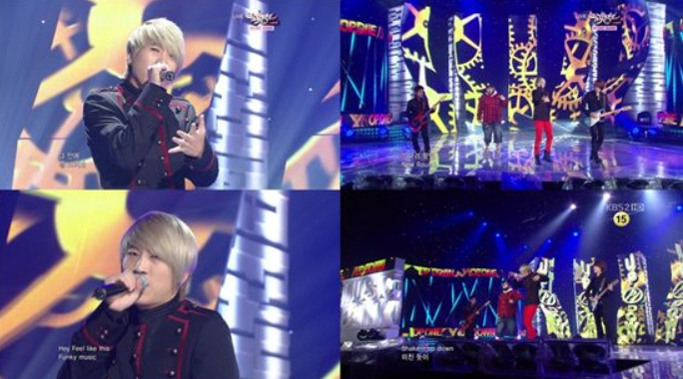
Bass & Recording engineer
밴드 OP.ONE:
지상파 3사 가요프로 및
엠넷 ‘엠루키즈’
베이스 세션

Slide 6
Bass & Recording engineer
그외 :
‘리얼토익’ 토익 녹음,
각종 이러닝 성우녹음,
기획사 지망생 오디션 녹음,
각종 편곡 작업,
성북구청 ‘소리 하나’ 녹음,
‘두산동아’,’미래앤’ 등 각종 교재 녹음

Slide 7
작편곡 & Recording engineer
CCM Grace :
레코딩 엔지니어,
베이스 세션,
작편곡
가수 한가을:
레코딩 엔지니어,
작편곡
가수 오삿갓:
레코딩 엔지니어,
작편곡

Slide 8
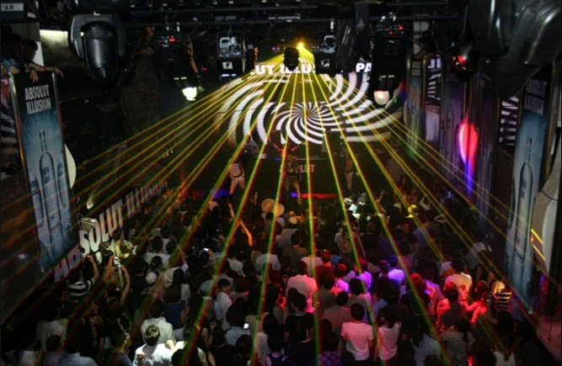
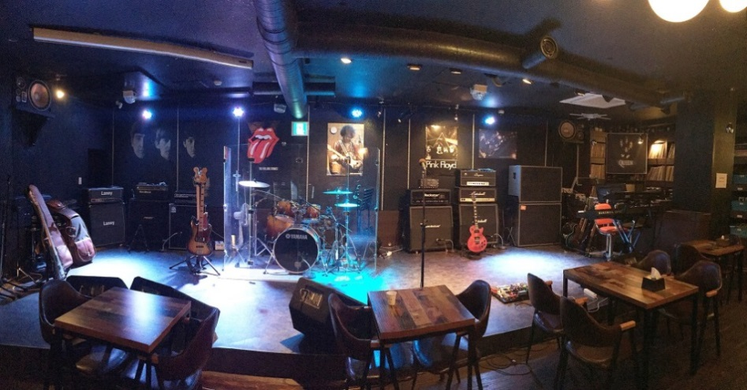
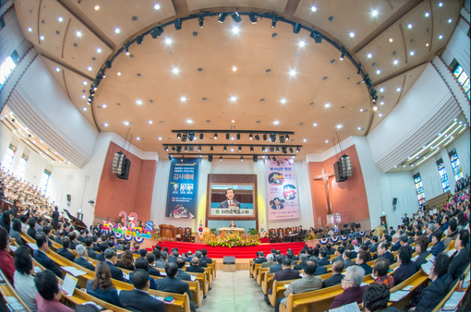
SR engineer
역삼동 클럽 헤븐:
하우스 엔지니어
압구정 락앤롤:
음향 엔지니어
인천순복음교회:
방송실 간사
(영상,조명,자막,음향)

Slide 9
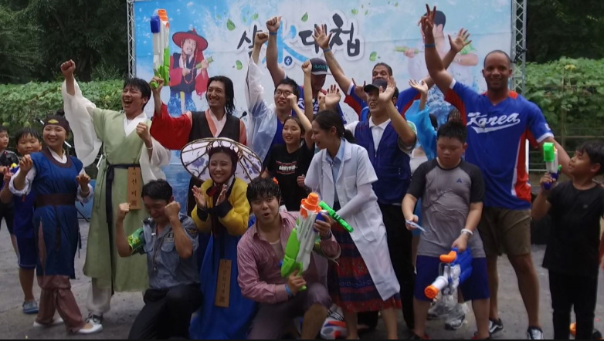
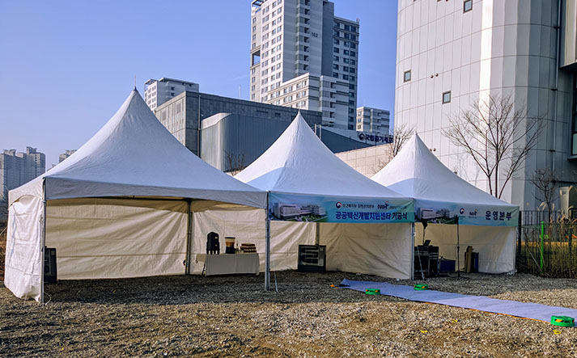
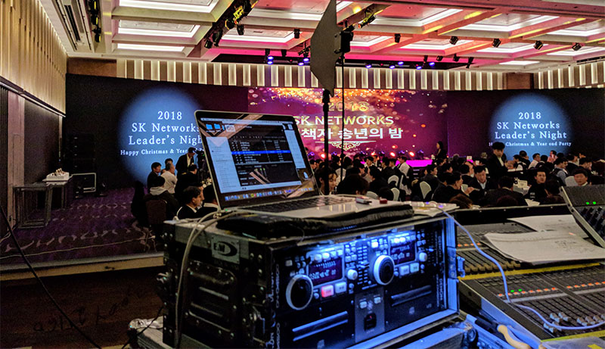
SR engineer
한국민속촌:
총 음향감독,
‘한국은 처음이지’편
살수대첩 음향 엔지니어
식약처 :
기공식 음향 엔지니어
SK 네트웍스:
워커힐 호텔 행사
음향 엔지니어

Slide 10
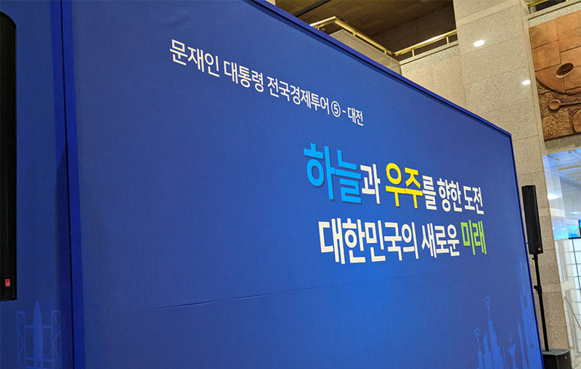
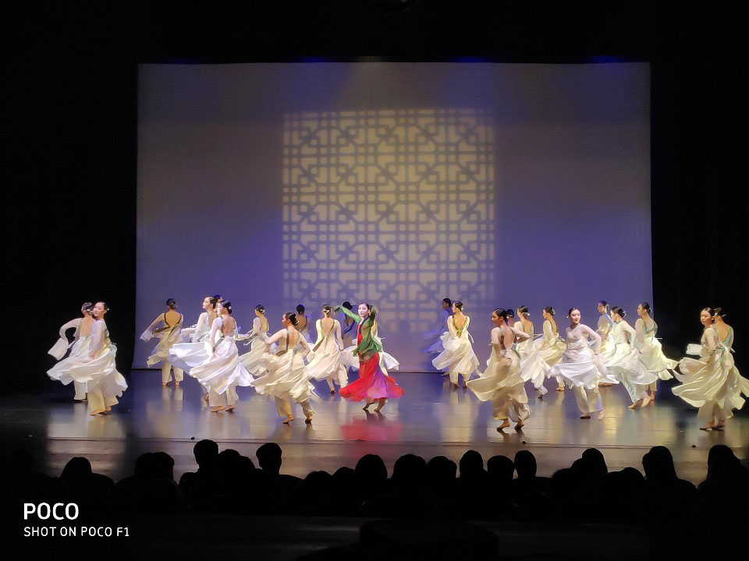
SR engineer
청와대 행사:
문재인 대통령
전국경제투어 대전
한공우주연구원 행사
음향엔지니어
세종문화회관 행사:
보훈무용예술단
국악과 한국무용

Slide 11
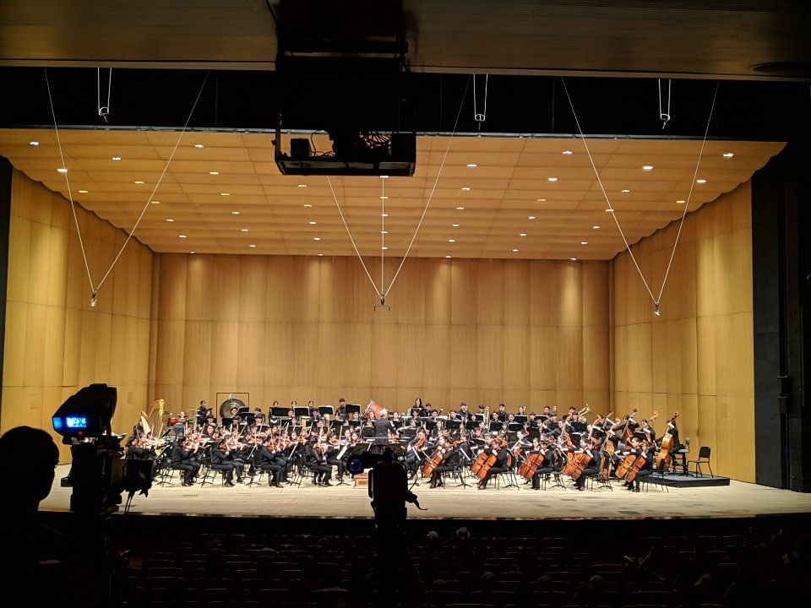
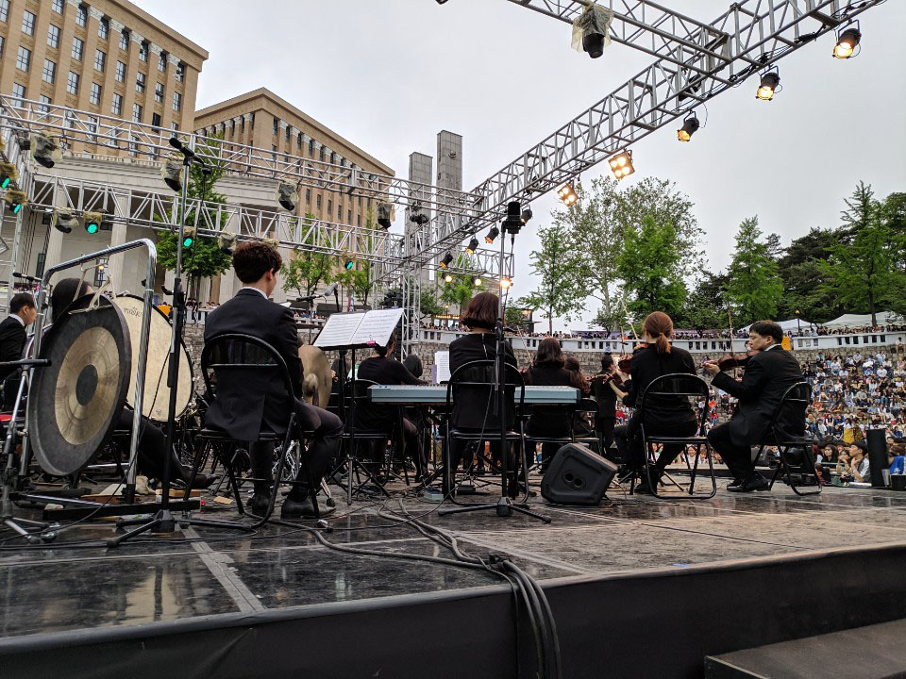
SR engineer
세종문화회관 행사:
종로구민의 날
경희대 축제:
오케스트라와 성악

Slide 12
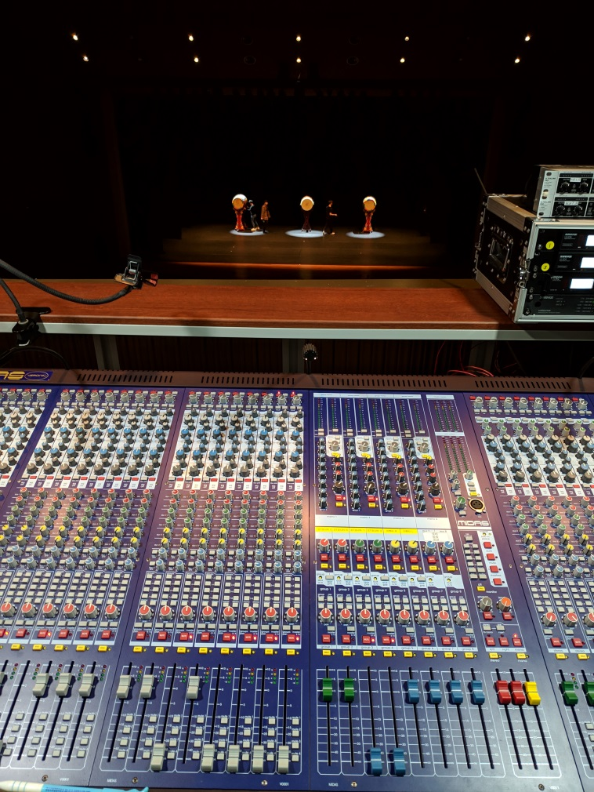
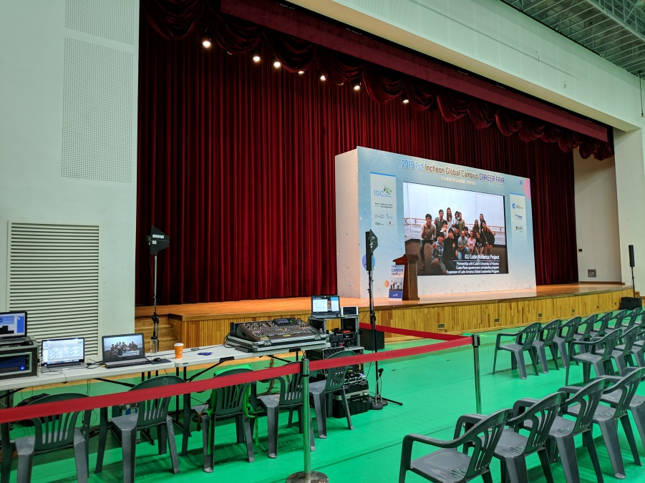
SR engineer
동해문화예술회관 행사:
상상-상상하는 우리 춤
한국무용 행사
송도 국제캠퍼스:
인천 글로벌 캠퍼스
커리어 페어 행사

Slide 13
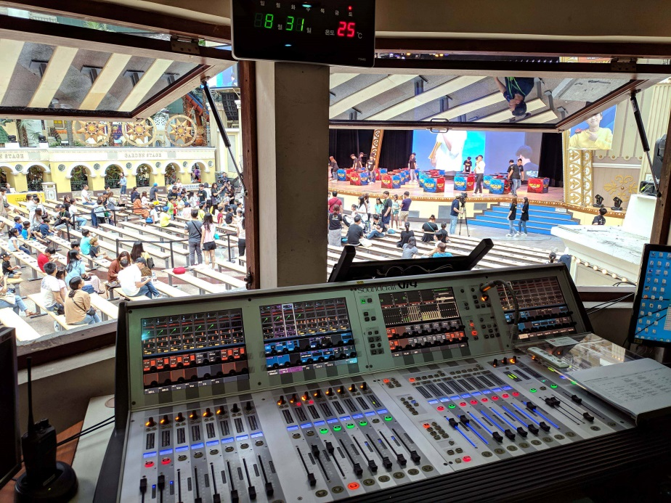
SR engineer
롯데월드 어드벤쳐:
엔터테인먼트팀-무대기술-
무대음향 팀 엔지니어

Slide 14
방송 음향감독
판타지아 방송국:
판타지아 개국
정규프로그램 입찰영상
방송음향 제작
SKY TV :
유료 영어채널
‘키즈톡톡’ OAP
방송음향 제작
BOF:
부산 원아시아 행사
입찰영상 음향제작

Slide 15
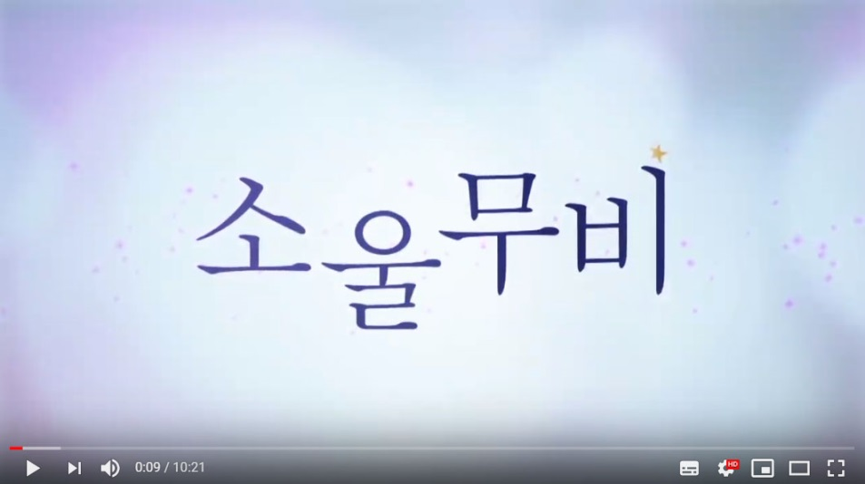
방송 음향감독
올레 TV:
‘소울무비’
방송음향 제작
FOX TV :
미드 ‘CSI’ 마이애미
재제작 방송음향 제작
FOX TV:
아메리칸 호러 스토리
재제작 방송음향 제작

Slide 16
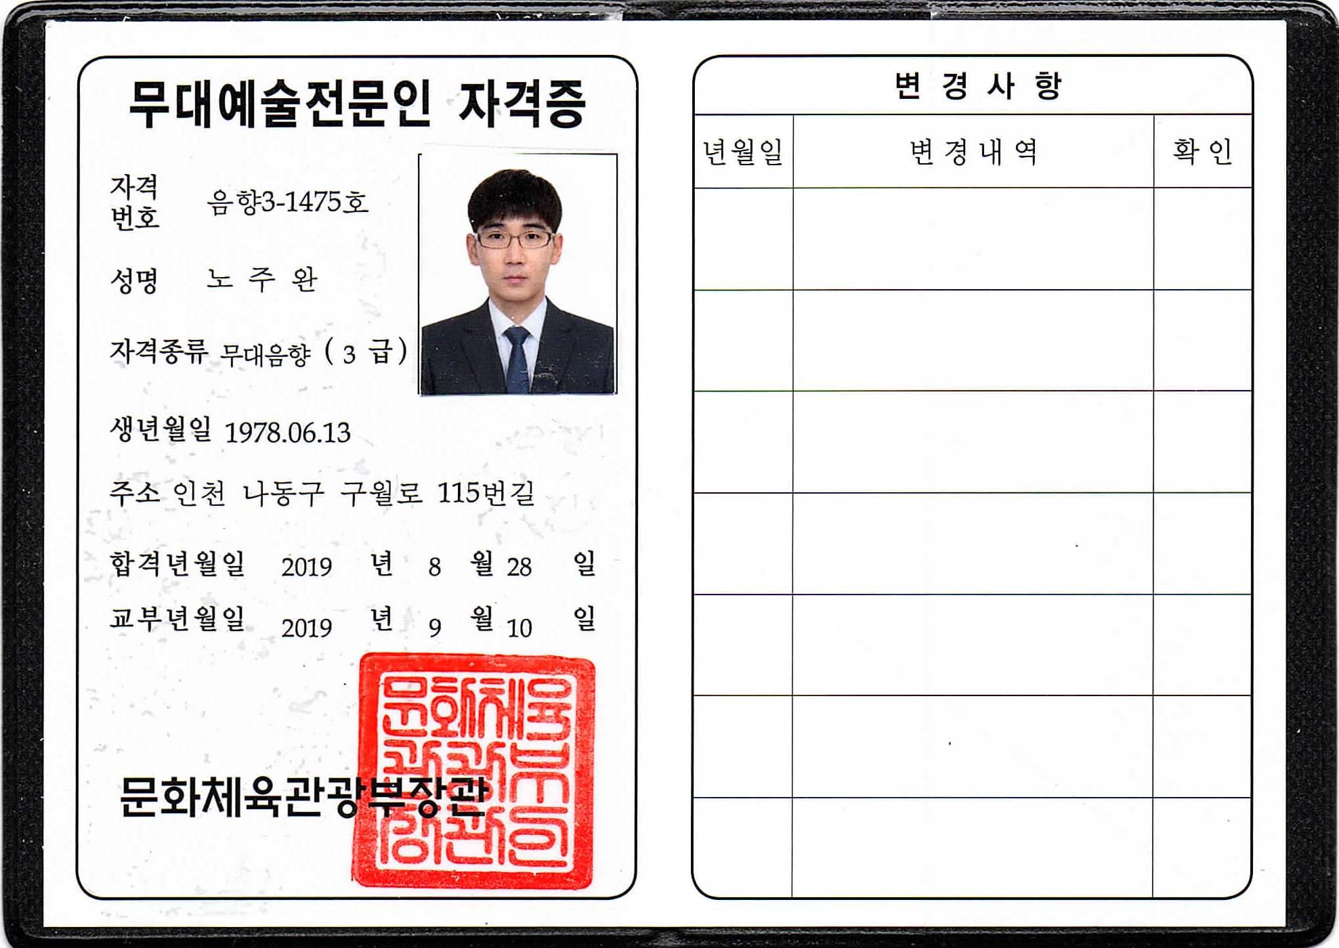

Slide 18
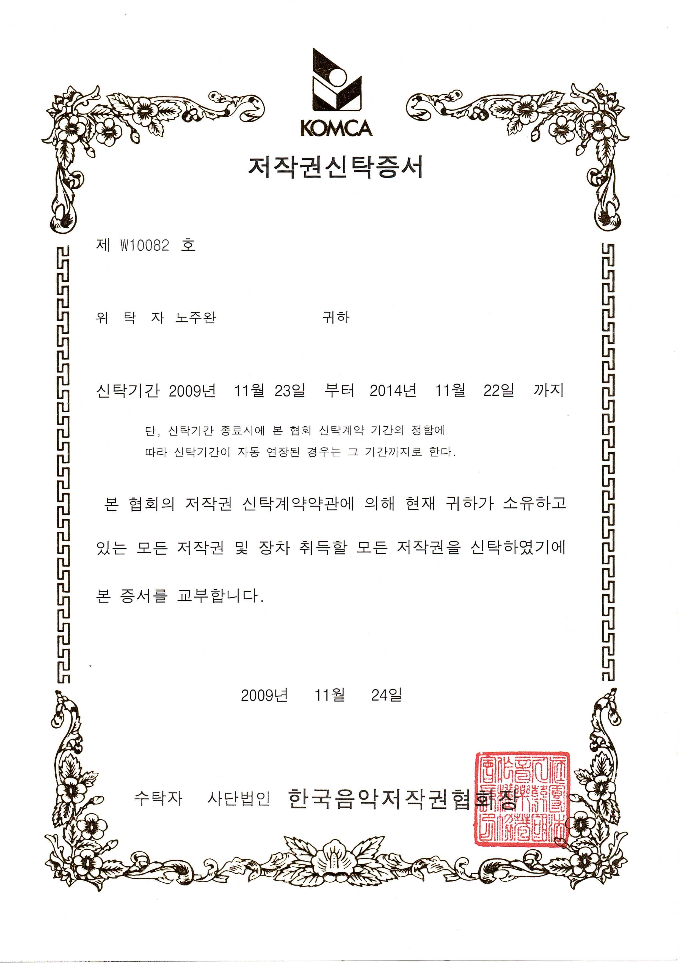

Slide 19
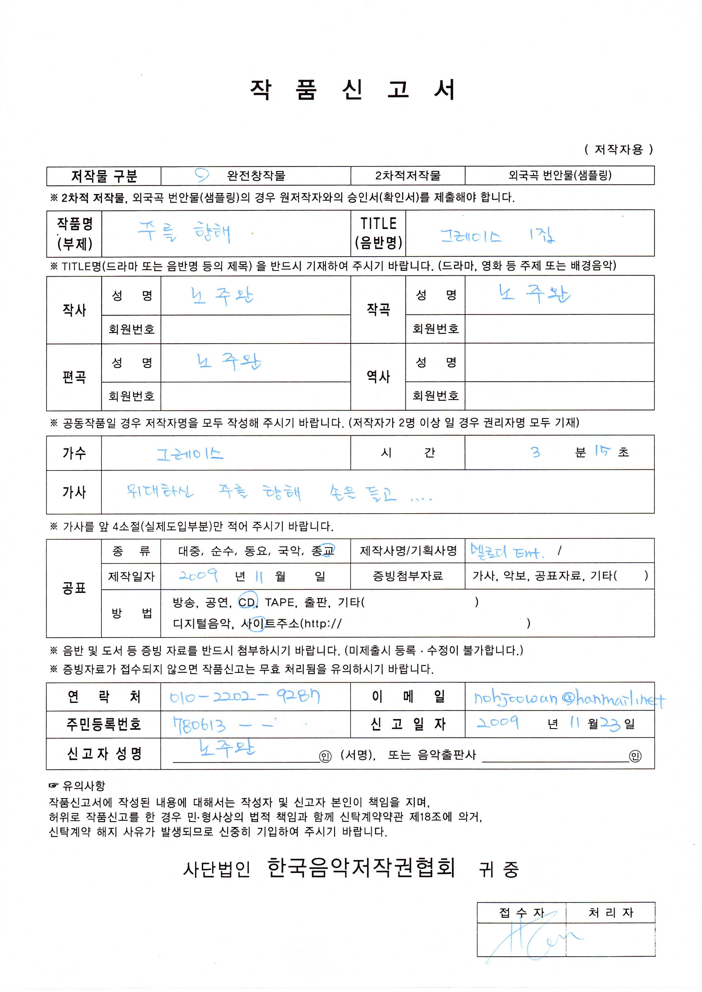

Slide 20
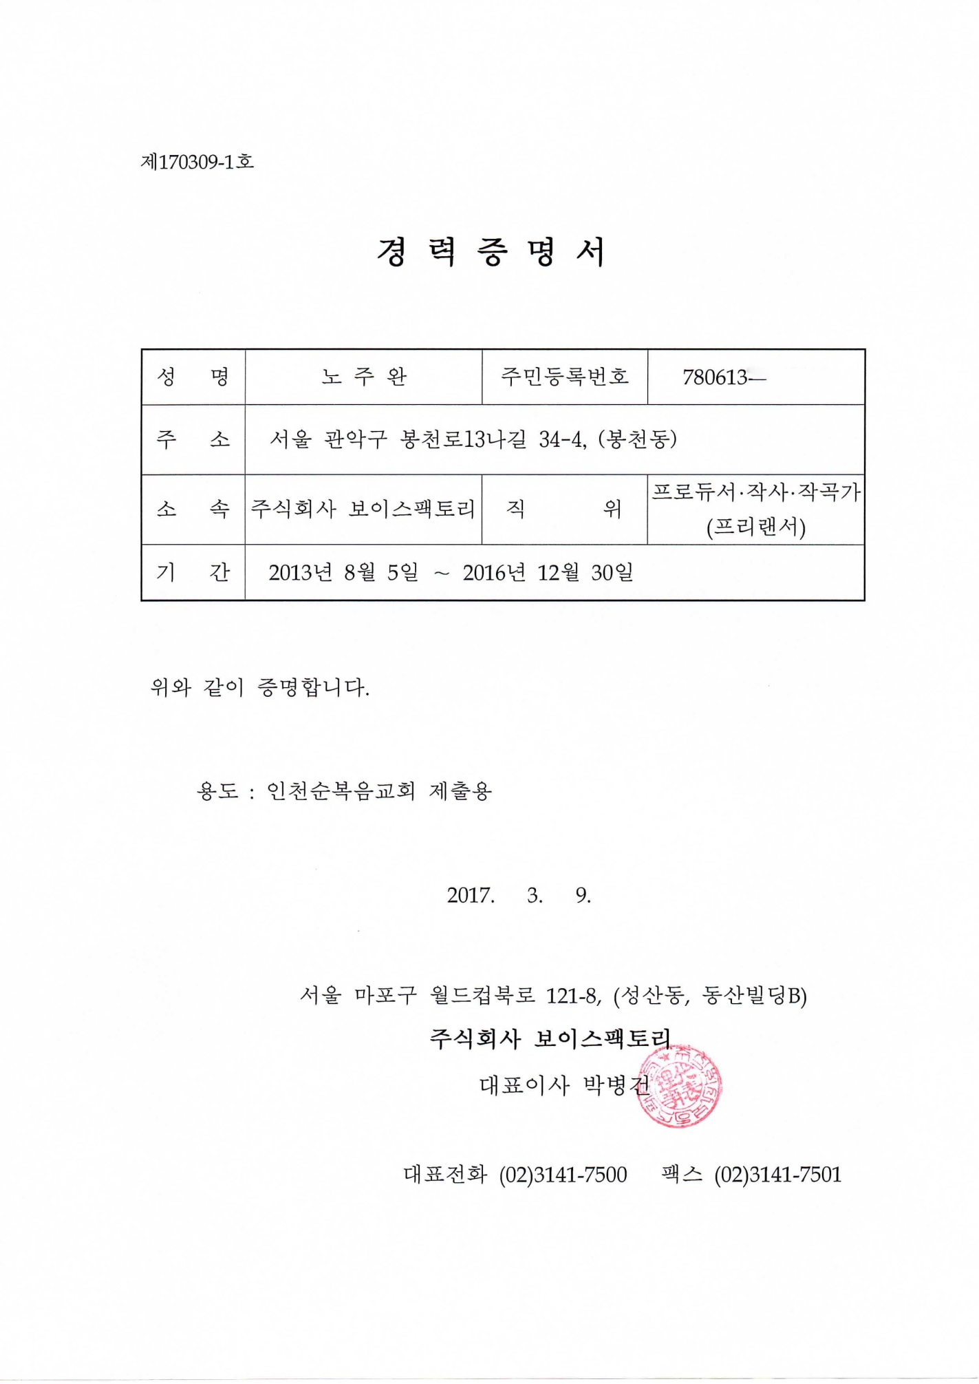

Slide 21
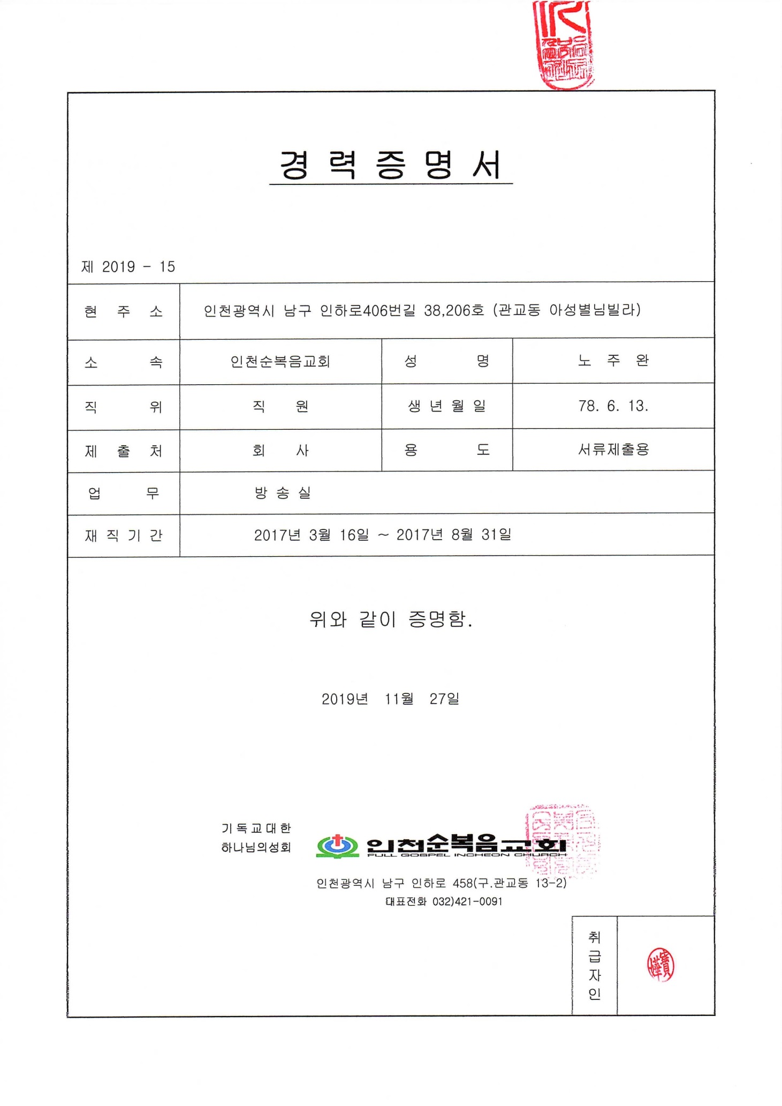

Slide 22
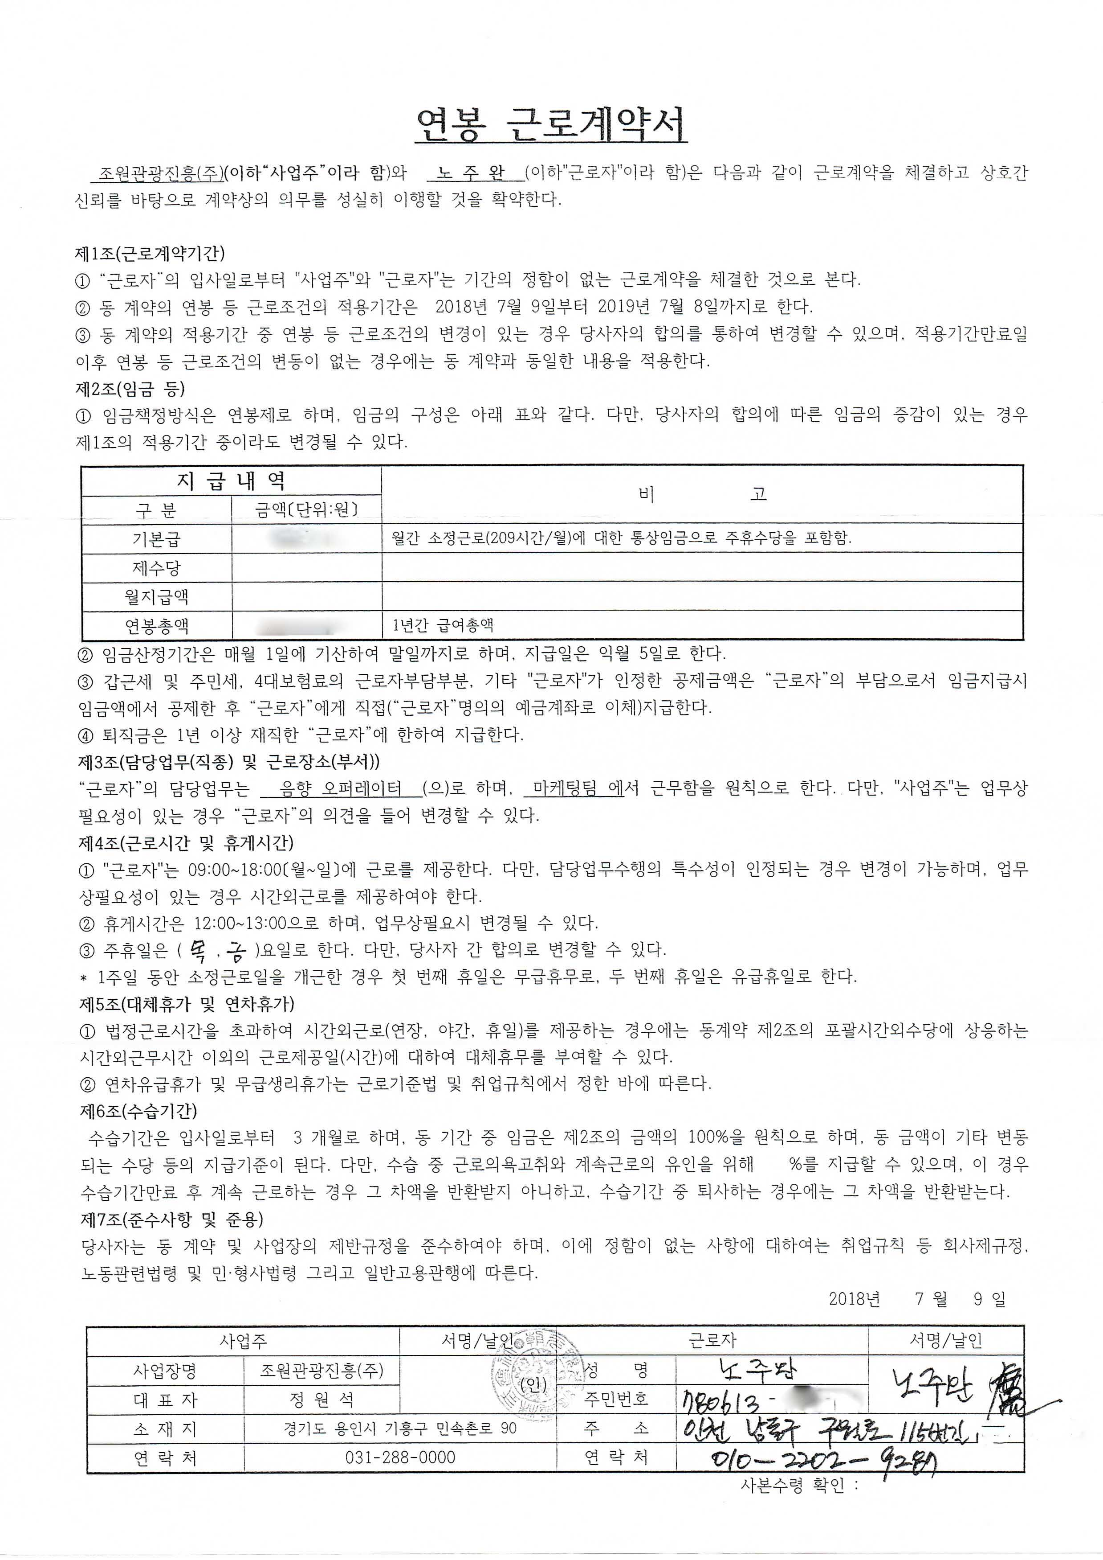

Slide 23
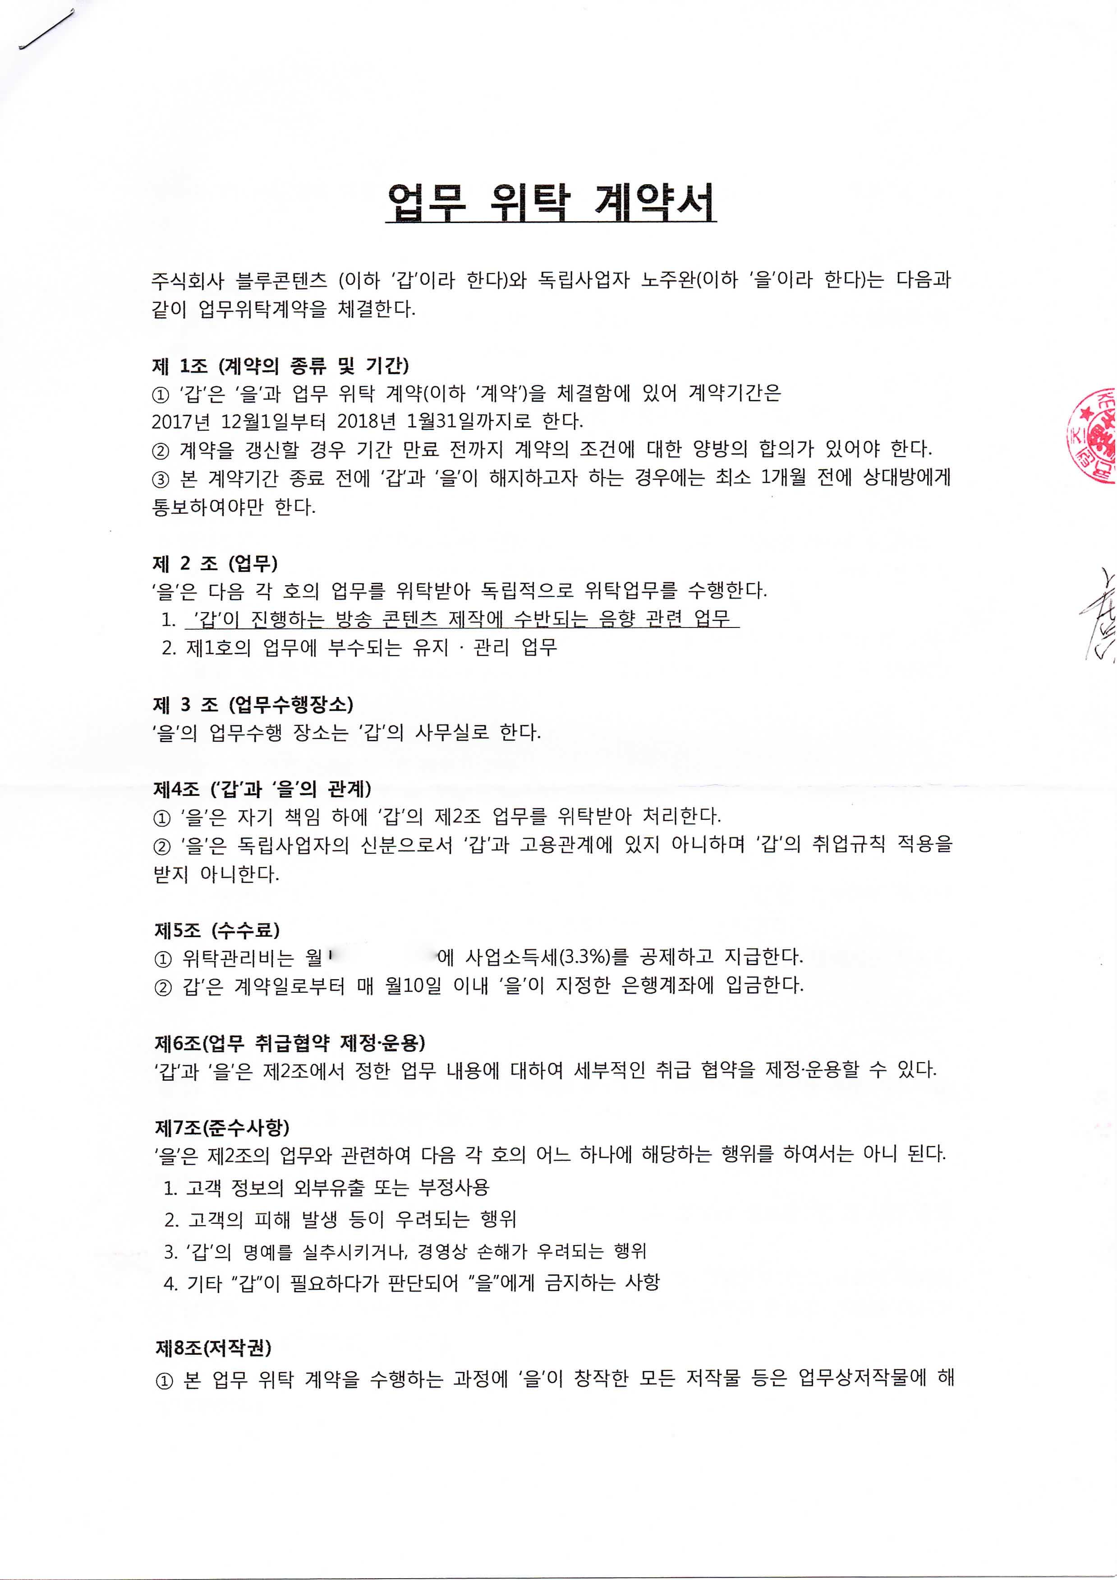

Slide 24
